Slide 1
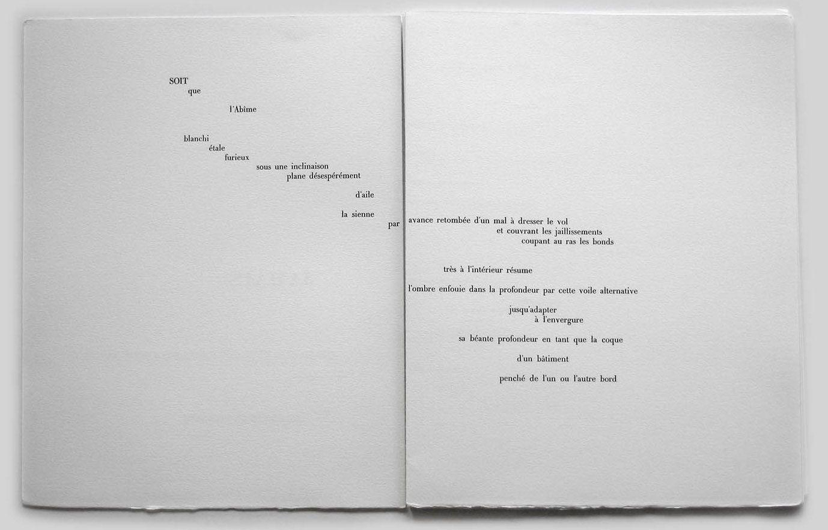

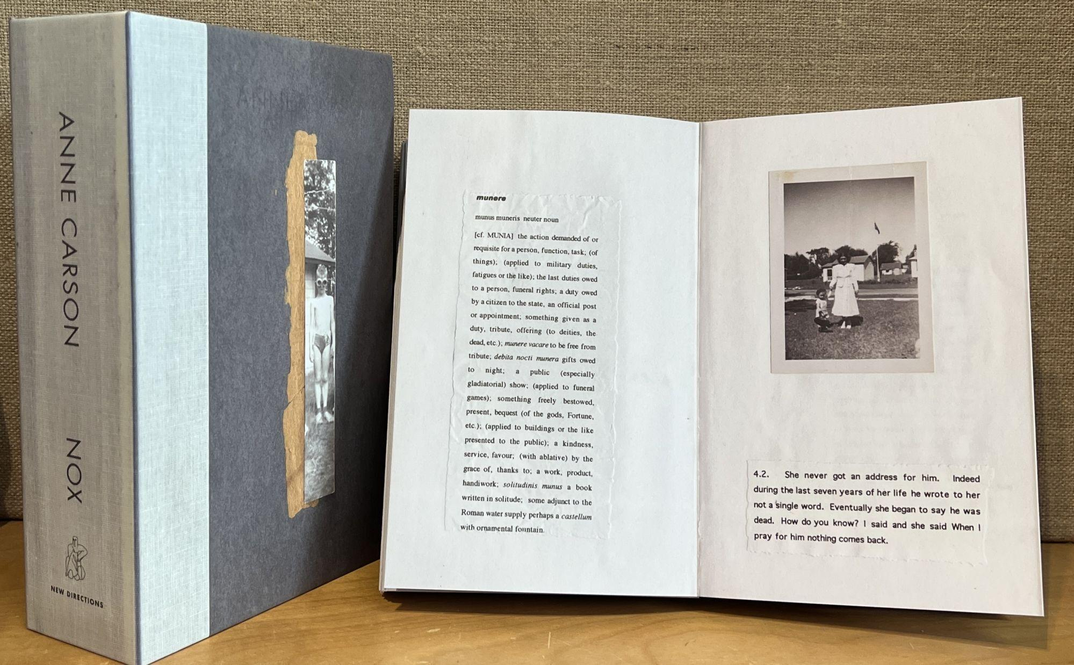
LITTÉRATURE · FORMES · PERCEPTION
01
FORMES · LANGUE · MÉMOIRE
L’expérimentation
littéraire
Changer les formes,
changer notre perception ?
La langue, la page et le livre
comme lieux d’expérimentation.
Photographies fournies ; détails d’ouvrages recadrés.
01
Notes:
Ouverture : la langue, la disposition des mots et la matérialité du livre peuvent modifier la perception. Les images proviennent des documents fournis. Les éléments d’archive sont un dispositif graphique, sans fausse cote documentaire.

Slide 2
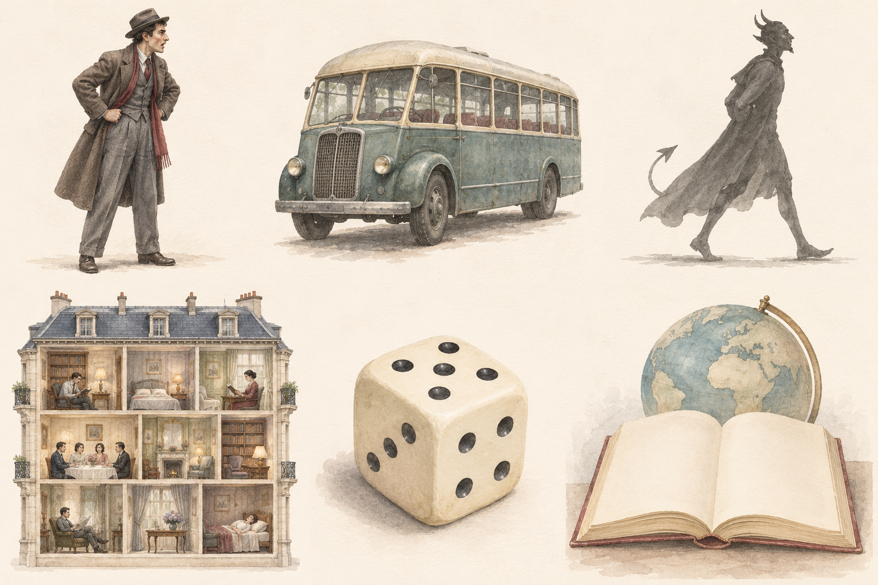
I · LA PHRASE
02
Krasznahorkai :
différer la fin
Extrait français
à insérer
Herscht 07769 · 2021
Herscht 07769
subordonner → préciser
→ reprendre → différer
Passage continu
d’une traduction publiée.
Traduction, édition
et pages à préciser.
La phrase suspend la clôture
et fait éprouver une durée sans repos.
Le Tango de Satan · 1985
Portrait à insérer
avancer →
← revenir
László Krasznahorkai
Que fait au lecteur
une fin toujours différée ?
Schémas analytiques ; extrait de traduction à insérer. Silhouette du diable : évocation symbolique.
02
Notes:
Herscht 07769 mobilise une phrase unique. Le Tango de Satan organise un mouvement de progression et de retour. Le passage traduit et le vrai portrait restent à insérer : sources externes non accessibles. Aucune phrase romanesque n’a été inventée pour remplir la colonne.

Slide 3
II · LE LIVRE
fragment
absence
mémoire
Anne
Carson
Nox
L’impossibilité de reconstituer
devient la forme du livre.
2010
Un livre-accordéon
Conserver des traces
ne restitue pas
un être entier.
La mémoire
en plis.
Photographies, lettres,
annotations, traduction.
Portrait à insérer
Anne Carson
03
Nox · Photographies fournies ; commentaires français, sans fausse citation.
Notes:
Nox transforme l’expérience de la mémoire fragmentaire en livre-accordéon. Images recadrées de la photographie fournie, sans exposition des paragraphes anglais. Portrait authentique à insérer. Les commentaires ne constituent pas des citations de Carson.

Slide 4
Le roi de la pampa retourne sa chemise
pour la mettre à sécher aux cornes des taureaux
le cornédbif en boîte empeste la remise
Ouvroir de
littérature potentielle
Queneau · la règle ouvre des possibles
99
façons de raconter
un même événement
Exercices de style · 1947
Cent mille milliards de poèmes · 1961
10 sonnets · 14 positions · 10¹⁴ poèmes
et fermentent de même et les cuirs et les peaux
Je me souviens encor de cette heure exquise
les gauchos dans la plaine agitaient leurs drapeaux
Le sens est-il dans l’événement ou dans sa mise en mots ?
Notes:
Les six vers sont transcrits de la photographie fournie du livre à bandelettes ; ils ne sont ni inventés ni proposés comme une combinaison complète de sonnet. Leur disposition en bordure est adaptée. Les illustrations du jeune homme et du bus sont des évocations pédagogiques. 99 renvoie aux réécritures, 10 puissance 14 aux combinaisons de quatorze positions.

Slide 5
IV · LE MANQUE
05
Perec : organiser le monde, éprouver le manque
La Disparition · 1969
Texte sans e à insérer derrière l’immeuble :
passage authentique, édition et pages à préciser.
La Vie mode d’emploi · 1978
Une lettre absente
réorganise toute la langue.
« Anton Voyl n’arrivait pas à dormir. »
Le système ordonne. La vie déborde.
Citation brève : La Disparition, incipit. Immeuble : évocation libre de La Vie mode d’emploi.
05
Notes:
Le grand e et ses fragments sont des objets PowerPoint natifs. L’incipit réel de La Disparition ne contient pas e. Aucun passage plus long n’est fabriqué : le fond textuel reste à compléter. L’immeuble illustre La Vie mode d’emploi et non La Disparition ; son plan n’est pas reconstitué fidèlement. La résonance biographique doit rester prudente.

Slide 6
V · L’ESPACE
06
Mallarmé : le blanc fait partie du poème
1897
taille · intervalle · blanc
SOIT
l’Abîme
que
blanchi
étale
furieux
sous une inclinaison
plane désespérément
d’aile
La page participe au sens.
Extraits authentiques de la photographie fournie ; disposition adaptée à la projection.
06
Notes:
Fragments transcrits du document fourni : SOIT que l’Abîme blanchi étale furieux sous une inclinaison plane désespérément d’aile. La disposition est adaptée ; elle ne se présente pas comme un fac-similé. Le dé est une illustration symbolique. Première publication en 1897.

Slide 7
VI · LA PERCEPTION
07
La défamiliarisation
Défaire l’habitude, renouveler la perception.
voir
revoir
Portrait à insérer
Viktor Chklovski
Ralentir la perception
pour retrouver le monde familier.
Une technique devenue familière peut-elle encore défamiliariser ?
« L’Art comme procédé », 1917. Reformulation du concept, sans citation.
07
Notes:
Le portrait reste à remplacer par une photographie authentifiée. Le schéma voir/revoir reformule le concept de défamiliarisation et ne cite pas littéralement Chklovski.

Slide 8
Au-delà de la nouveauté formelle
Faut-il inventer une forme
pour renouveler une expérience ?
Une écriture simple peut transformer
notre compréhension d’une émotion,
d’une relation ou d’une situation éthique.
De la rupture à la tradition.
expérience
forme
perception
mémoire
langage
monde
comprendre
renouveler
Renouveler la capacité des formes
à nous faire voir le monde autrement.
Merci.
Notes:
La conclusion ne nie pas la valeur des formes : elle propose de les évaluer à partir des expériences qu’elles rendent accessibles. Les mots qui sortent du livre sont des concepts de l’exposé, pas des citations littéraires. Livre, globe et table relèvent d’une illustration ; les mots restent éditables.

